Slide 1
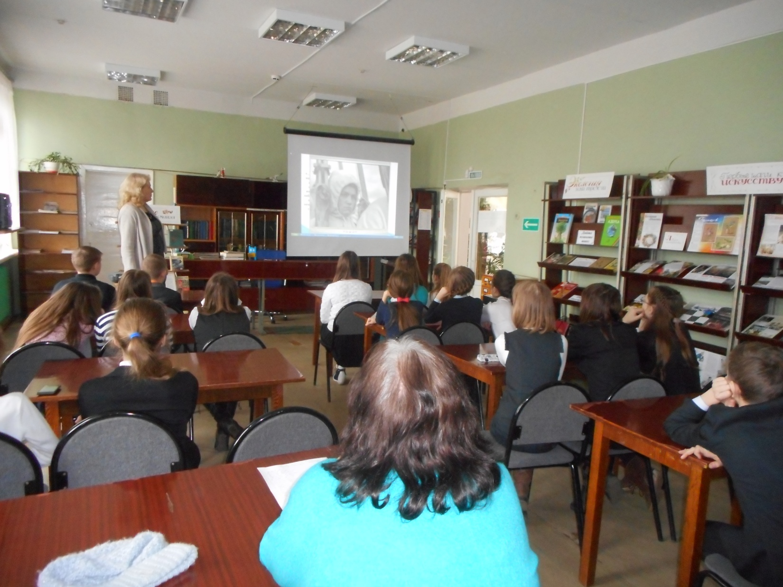
12 МАРТА
В Новозыбковской детской библиотеке в рамках мероприятий, приуроченных к 70-летию Победы был проведен час памяти «У войны не женское лицо», который посетили старшеклассники города. Ребята узнали о первой женщине, удостоенной звания Героя Советского Союза, о лётчицах из авиаполка «Ночные ведьмы», медсёстрах и снайперах, отличившихся в боях. В мероприятии звучали стихи Ю. Друниной, отрывки из художественных фильмов
«А зори здесь тихие», «Ночные ведьмы».

